Slide 1

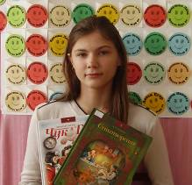
Мой любимый Калининский район
Я очень люблю свою Уфу. Люблю гулять в ее парках, скверах. Смотреть на здания. Посещать кинотеатр «Победа». В моей Уфе много интересных и красивых мест. Их я хочу показать Вам.

Slide 2
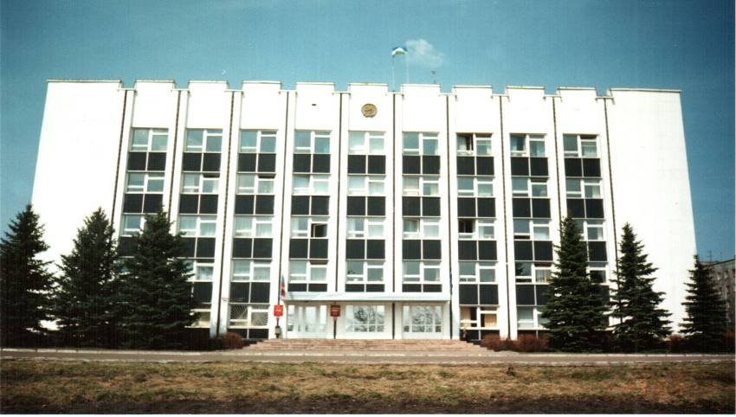
Калининский исполком
Отсюда начинается история нашего района.

Slide 3
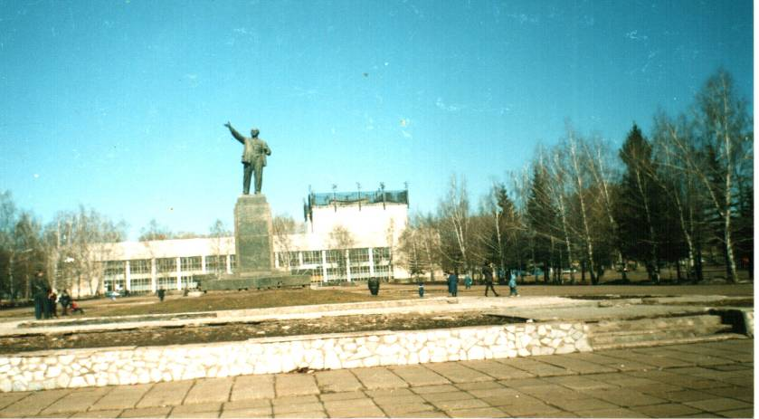
Дворец Культуры Химиков
В этом парке всегда много детей

Slide 4
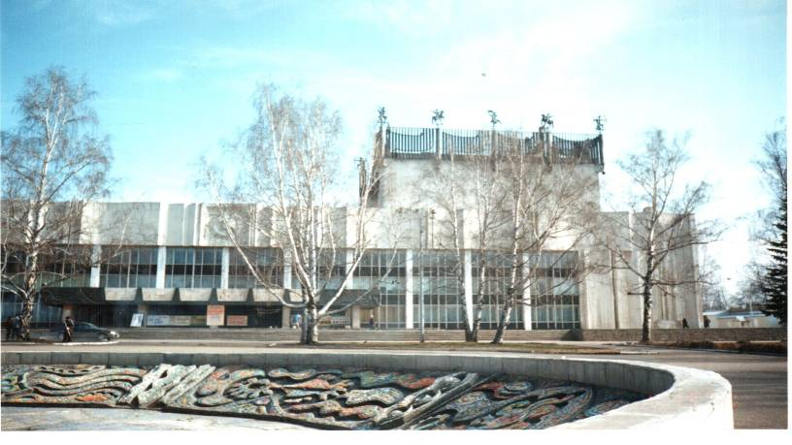
Парк Дворца Культуры Химиков
Около этого фонтана я люблю
гулять со своей семьей

Slide 5
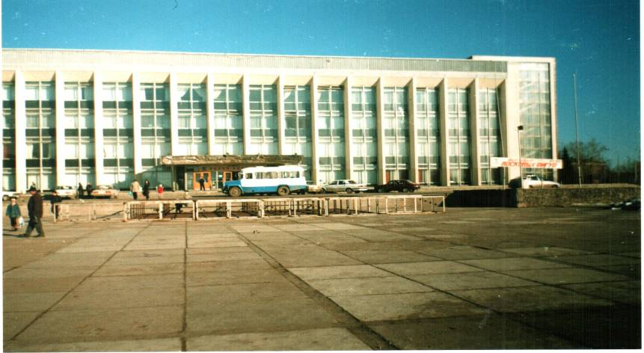
Дворец Культуры Машиностроителей
В этом дворце я посещаю кружок танцев

Slide 6
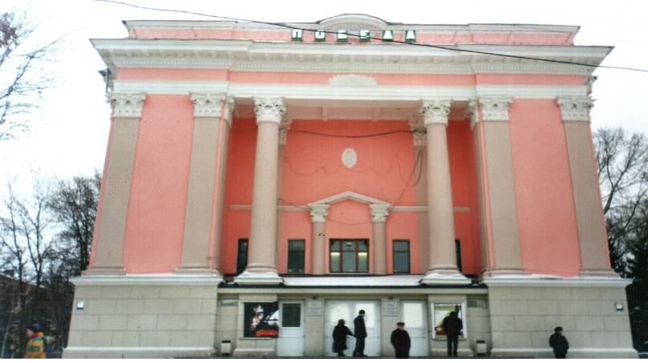
Кинотеатр «Победа»
Самые интересные фильмы
показывают именно здесь

Slide 7
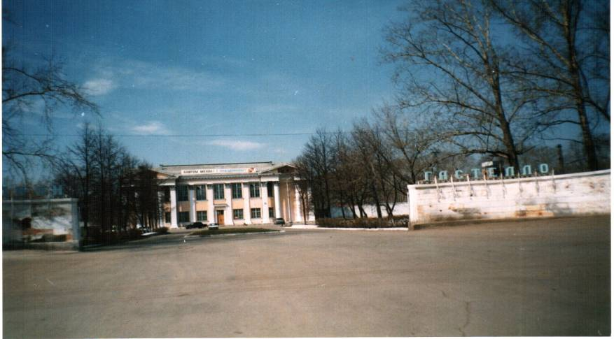
Стадион «Гастелло»
Зимой я здесь катаюсь на лыжах и коньках

Slide 8
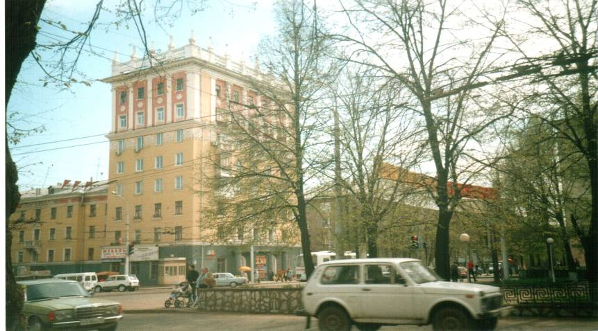
«Восьмиэтажка»
С этого места начинается
«наш Проспект»

Slide 9
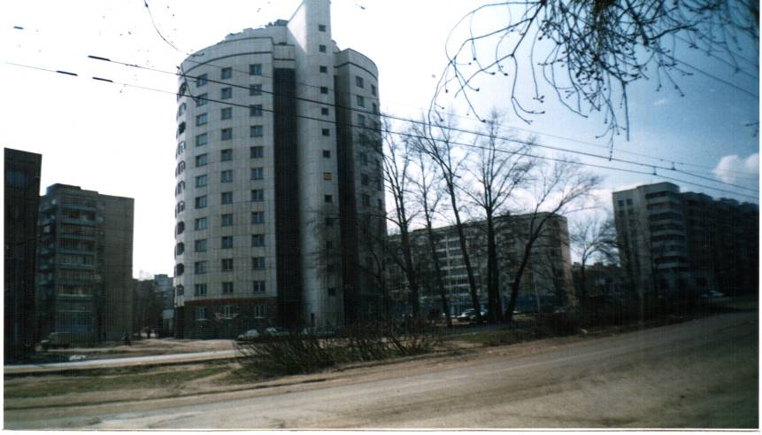
«Круглый» дом
Такого дома больше нет нигде

Slide 10
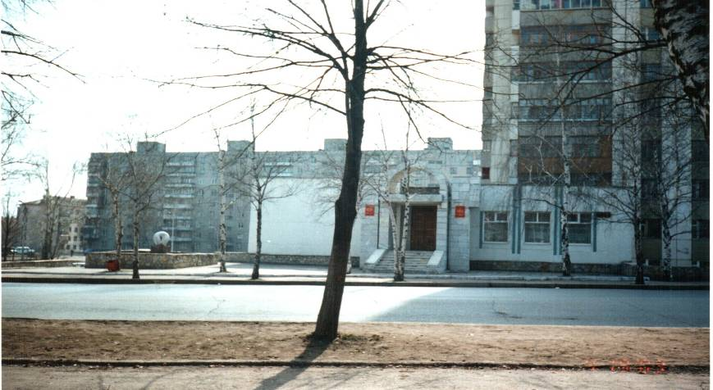
ЗАГС Калининского района
Мои мама и папа рассказывали мне,
что именно здесь мне дали имя

Slide 11
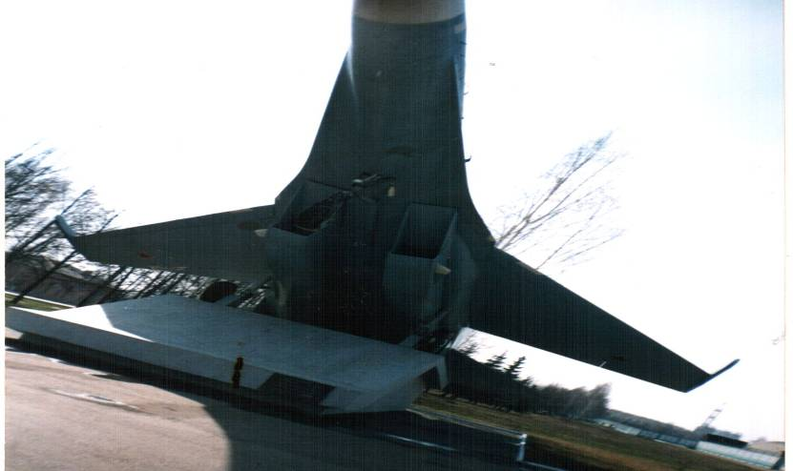
Самолет
Когда я смотрю на этот самолет, мне
тоже хочется взлететь к небесам

Slide 12
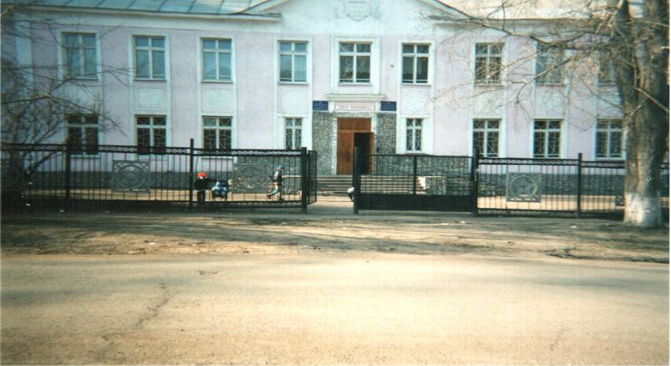
56 школа
А это моя школа

Slide 13
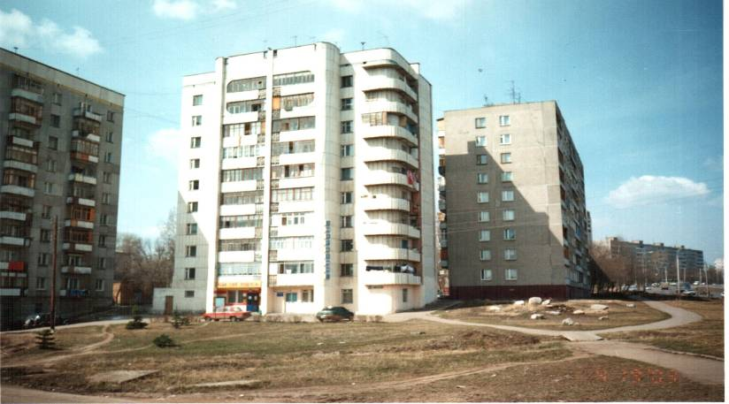
Клуб детского творчества «Спартак»
Мой любимый клуб

Slide 14
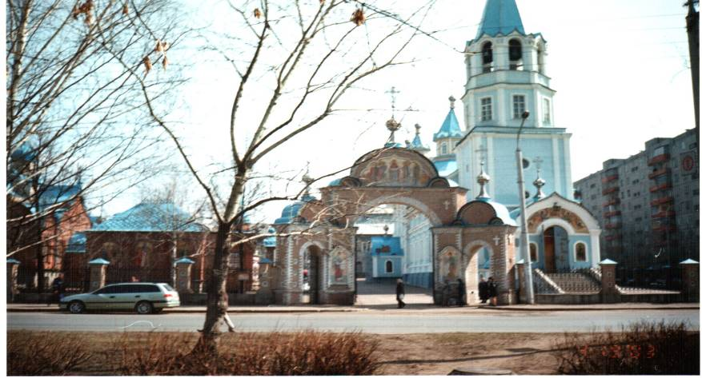
Церковь
В этой церкви очень красиво

Slide 15
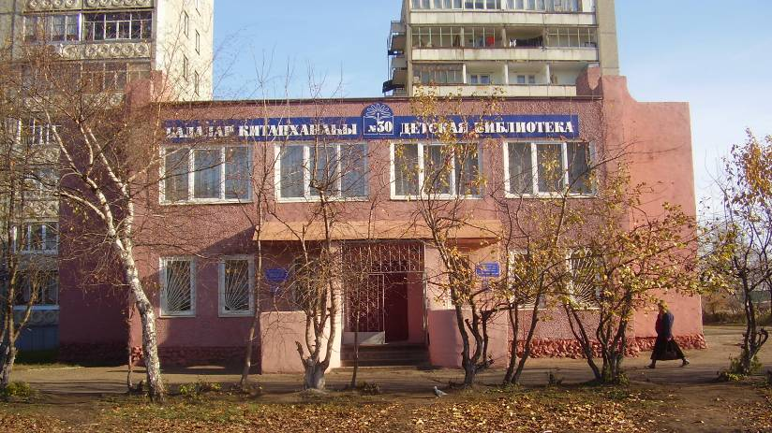
Модельная детская библиотека № 30
Моя любимая библиотека

Slide 16
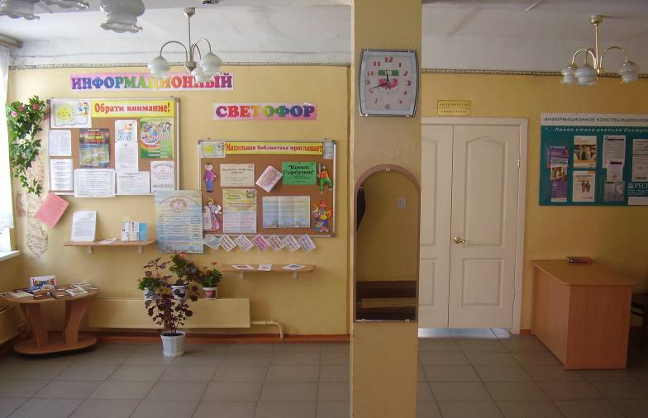
Здесь очень уютно и красиво

Slide 17
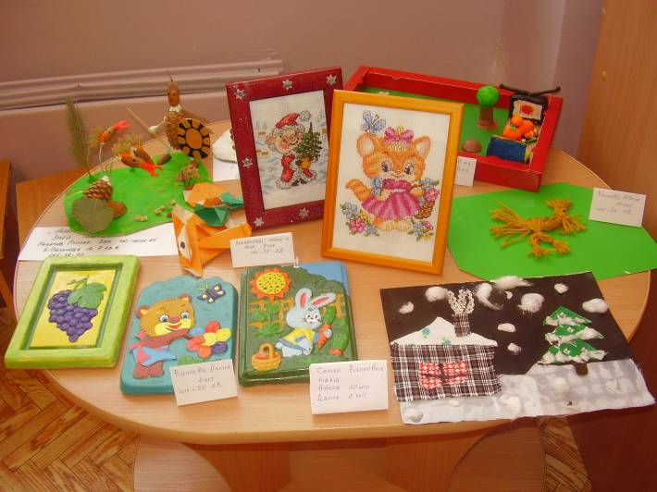
Я люблю участвовать в конкурсах библиотеки

Slide 18
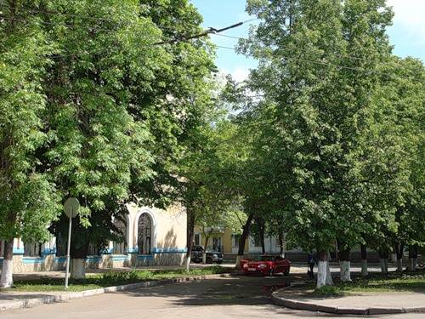
Моя Уфа
Я очень люблю свою Уфу. Приезжайте к нам в гости

